Slide 1

BÀI 20:
CHẾ TẠO NAM CHÂM ĐIỆN ĐƠN GIẢN
GIÁO VIÊN: Đinh Công Hoàng

Slide 2

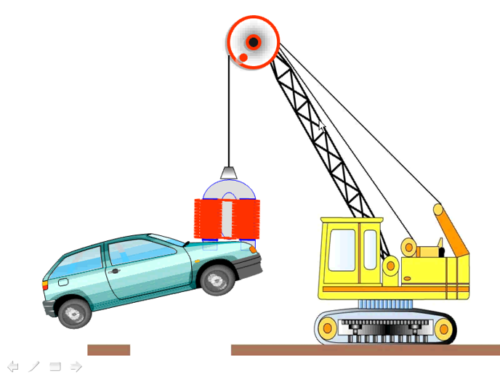


Một số cần cẩu dùng lực từ có thể nhấc được các vật nặng hàng chục tấn bằng sắt, thép lên cao. Có phải chúng hoạt động nhờ nam châm vĩnh cửu không?

Slide 3
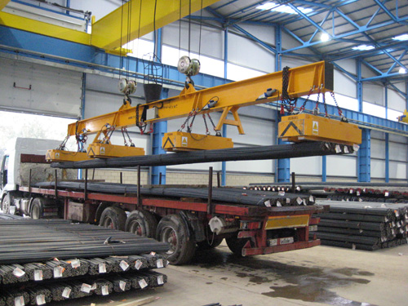
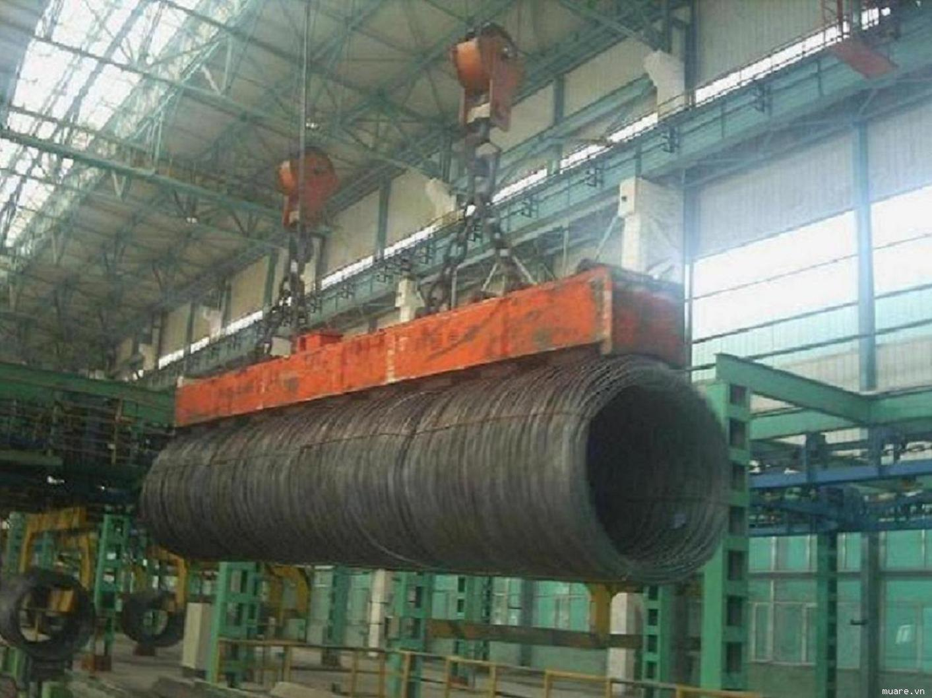
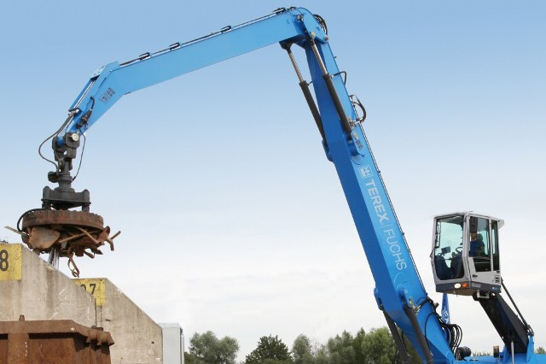
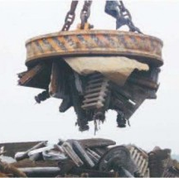

Slide 4
1. NAM CHÂM ĐIỆN

Slide 5
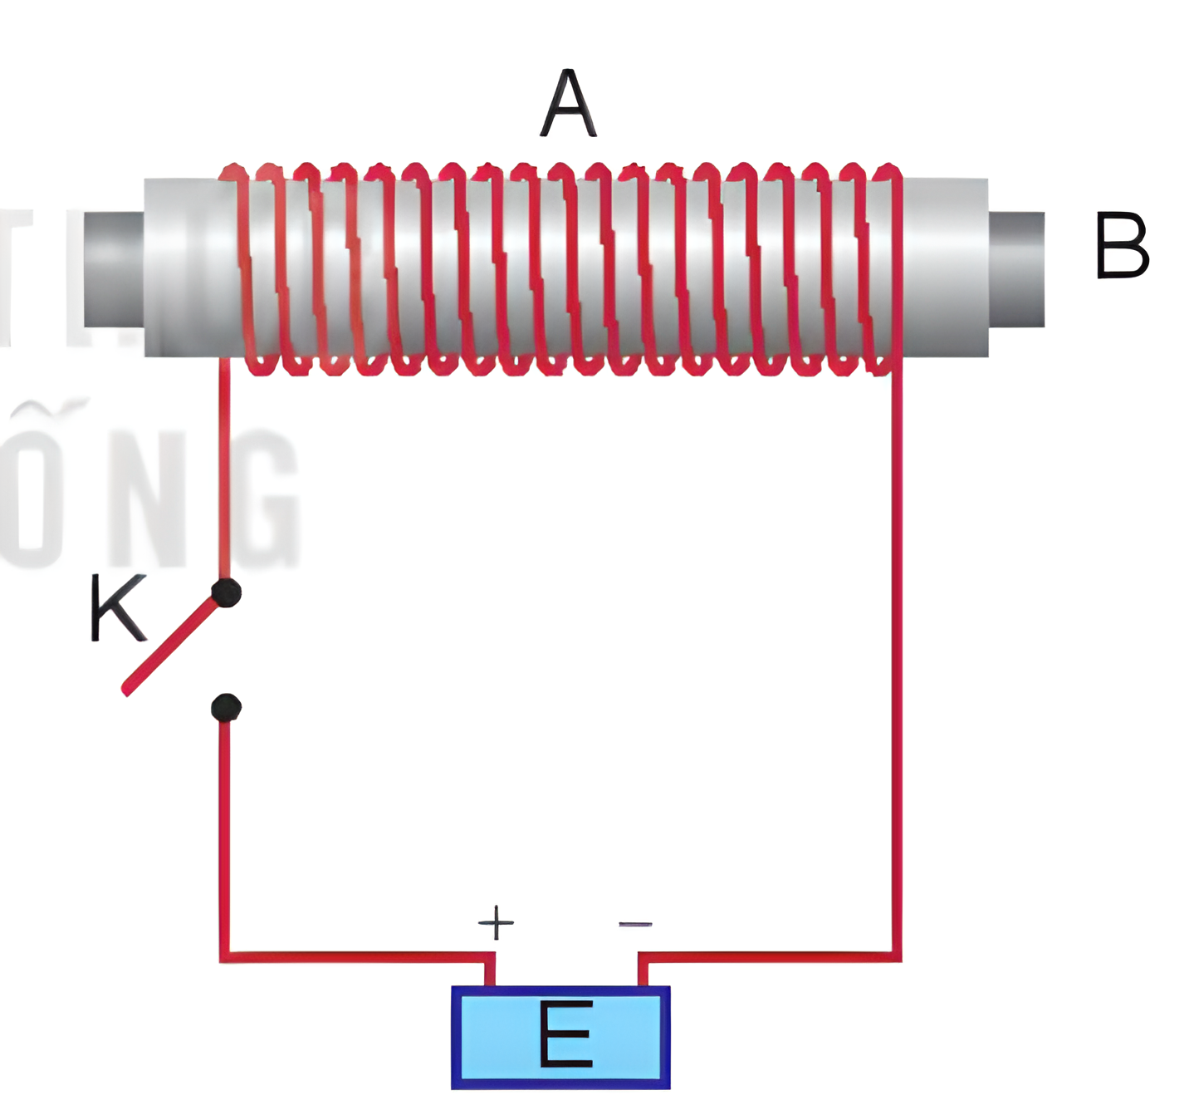
1. NAM CHÂM ĐIỆN
CẤU TẠO NAM CHÂM ĐIỆN
Ống dây dẫn
Một lõi sắt non được lồng trong lòng ống dây
Khóa K
Nguồn điện E
Đóng khóa k, ống dây trở thành nam châm điện

Slide 6

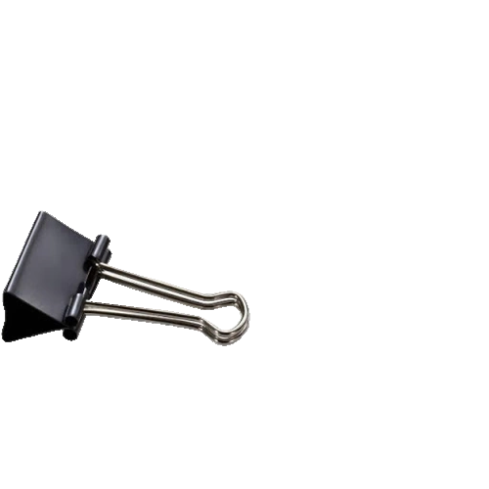

1. NAM CHÂM ĐIỆN
Làm cách nào biết ống dây đã trở thành nam châm điện?
Hộp đựng hai viên pin 1,5 V
Dây dẫn điện
Công tắc
Đinh vít
Để xác định ống dây đã trở thành nam châm điện ta đóng công tắc K để dòng điện chạy qua và thử bằng cách đưa lại gần 1 kẹp sắt nhỏ, nếu bị hút thì ống dây đã trở thành nam châm
Kẹp giấy bằng sắt
Ghi chú
Khi bật công tắc, trong mạch xuất hiện dòng điện đi từ cực dương của pin, qua ống dây và đi vào cực âm của pin

Slide 7


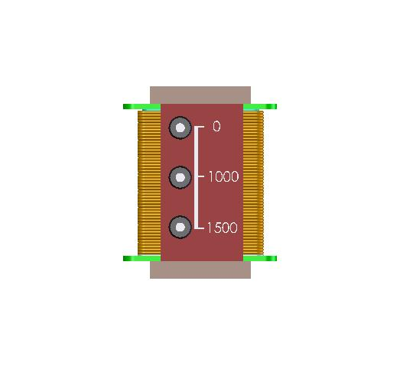
1. NAM CHÂM ĐIỆN
Nam châm điện gồm một ống dây dẫn có dòng điện chạy qua và bên trong ống dây có lõi sắt
Vì sao khi ngắt dòng điện, đinh vít không còn hút kẹp giấy nữa?
-
Khi có dòng điện đi qua ống dây, lõi sắt trở thành nam châm và có khả năng hút các vật bằng sắt thép
1A - 22Ω
Khi ngắt dòng điện, đinh vít không còn hút các kẹp giấy vì nó đã mất đi từ tính, không có khả năng hút được các vật làm từ sắt, thép,... nữa.

Slide 8
2. CHẾ TẠO NAM CHÂM ĐIỆN ĐƠN GIẢN

Slide 9

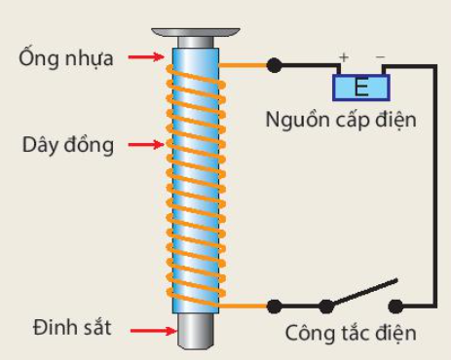
2. CHẾ TẠO NAM CHÂM ĐIỆN ĐƠN GIẢN
Hình 20.2. Sơ đồ cấu tạo nam châm điện đơn giản
Dùng 1 đoạn dây đồng quấn xung quanh ống nhựa
Luồn vào trong ống một chiếc đinh sắt dài
Nối 2 đầu dây dẫn với nguồn điện (pin) qua một công tắc điện

Slide 10


2. CHẾ TẠO NAM CHÂM ĐIỆN ĐƠN GIẢN
Đóng công tắc điện, kiểm tra xung quanh nam châm điện có từ trường không?
Đóng công tắc → Có từ trường
Lặp lại thí nghiệm 1 nhưng tăng độ lớn của dòng điện bằng cách ghép 2 viên pin nối tiếp
Ngắt công tác điện, kiểm tra xung quanh nam châm điện có từ trường hay không?
Ngắt công tắc → Không có từ trường

Slide 11
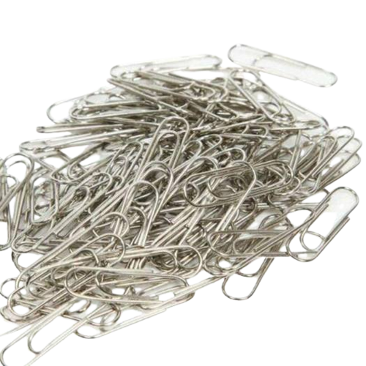
2. CHẾ TẠO NAM CHÂM ĐIỆN ĐƠN GIẢN
Đóng công tắc, đếm xem hút được bao nhiêu ghim giấy bằng sắt
Tăng số pin → tăng nguồn điện, đóng công tắc, đếm xem hút được bao nhiêu ghim giấy bằng sắt
Lặp lại thí nghiệm 1 nhưng tăng độ lớn của dòng điện bằng cách ghép 2 viên pin nối tiếp
So sánh số ghim sắt lúc được từ đó nêu nhận xét về lực từ khi tăng dòng điện

Slide 12
2. CHẾ TẠO NAM CHÂM ĐIỆN ĐƠN GIẢN
Thay đổi cực nguồn điện; dùng kim nam châm thử để kiểm tra xem chiều từ trường có thay đổi không
Lặp lại thí nghiệm 1 nhưng tăng độ lớn của dòng điện bằng cách ghép 2 viên pin nối tiếp

Slide 13
2. CHẾ TẠO NAM CHÂM ĐIỆN ĐƠN GIẢN
Hộp đựng hai viên pin 1,5 V
Từ kết quả thí nghiệm rút ra kết luận gì về từ trường của nam châm điện
Dây dẫn điện
Công tắc
Từ trường của nam châm điện chỉ tồn tại trong thời gian dòng điện chạy trong ống dây
Đinh vít
Dòng điện thay đổi thì từ trường của nam châm điện thay đổi
Kẹp giấy bằng sắt
Ghi chú
Khi bật công tắc, trong mạch xuất hiện dòng điện đi từ cực dương của pin, qua ống dây và đi vào cực âm của pin

Slide 14
Chúng hoạt động nhờ nam châm điện.
Chiếc cần cẩu có thể tạo ra lực mạnh vì nó được cung cấp một dòng điện rất lớn → nam châm điện có lực từ rất mạnh đủ để nhấc các vật nặng hàng chục tấn bằng sắt, thép lên cao.
Một số cần cẩu dùng lực từ có thể nhấc được các vật nặng hàng chục tấn bằng sắt, thép lên cao. Có phải chúng hoạt động nhờ nam châm vĩnh cửu không?

Slide 15
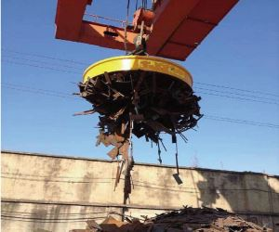
* Các biện pháp bảo vệ môi trường:
- Trong các nhà máy cơ khí, luyện kim có nhiều các bụi, vụn sắt, việc sử dụng các nam châm điện để thu gom bụi, vụn sắt làm sạch môi trường là một giải pháp hiệu quả.

Slide 16

* Các biện pháp bảo vệ môi trường:
- Loài chim bồ câu có một khả năng đặc biệt, đó là có thể xác định được phương hướng chính xác trong không gian.
- Sở dĩ như vậy bởi vì trong não bộ của chim bồ câu có các hệ thống giống như la bàn, chúng được định hướng theo từ trường trái đất. Sự định hướng này có thể bị đảo lộn nếu trong môi trường có quá nhiều nguồn phát sóng điện từ. Vì vậy, bảo vệ môi trường tránh ảnh hưởng tiêu cực của sóng điện từ là góp phần bảo vệ thiên nhiên.

Slide 17
2. CHẾ TẠO NAM CHÂM ĐIỆN ĐƠN GIẢN
Khi tăng (giảm) độ lớn dòng điện, thì độ lớn lực từ của nam châm điện cũng tăng (giảm)
Vì sao khi ngắt dòng điện, đinh vít không còn hút kẹp giấy nữa?
Khi đổi chiều dòng điện thì từ trường của nam châm điện cũng đổi chiều và độ lớn lực từ không đổi
Khi ngắt dòng điện, đinh vít không còn hút các kẹp giấy vì nó đã mất đi từ tính, không có khả năng hút được các vật làm từ sắt, thép,... nữa.

Slide 18
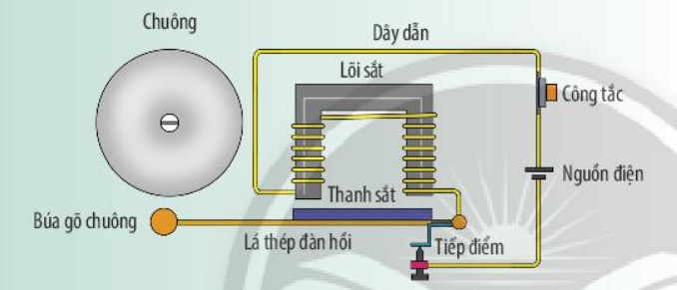
VẬN DỤNG

Slide 19
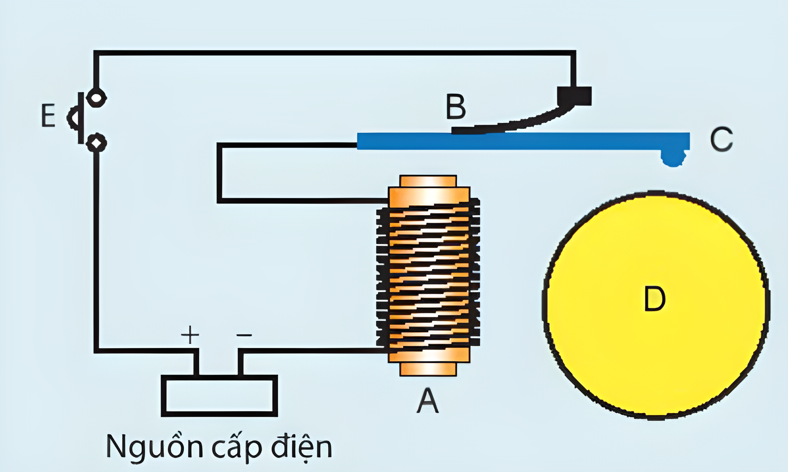
Quan sát sơ đồ cấu tạo của một chuông điện đơn giản. Hãy giải thích vì sao khi nhấn và giữ công tắc thì nghe tiếng chuông reo liên tục cho đến khi thả ra (loại công tắc trong hình chỉ đóng mạch điện khi nhấn và giữ nút).

Slide 20
CHUÔNG ĐIỆN
Công tắc đàn hồi B
Nút bấm chuông E
Cần gõ chuông C
Quả chuông D
Nam châm điện A

Slide 21

CHUÔNG ĐIỆN
Nhấn nút E → dòng điện chạy vào nam châm A → nam châm hút cần gõ chuông C đập vào quả chuông
Khi đó công tắc B bị ngắt → nam châm A không có dòng điện → không hút cần C → cần C trở lại vị trí cũ và đóng công tắc B
Khi đó công tắc B đóng → dòng điện lại chạy vào nam châm A .... Cứ vậy cần C gõ liên tục vào chuông D tạo ra tiếng kêu

Slide 22

CHUÔNG ĐIỆN

Slide 23
LUYỆN TẬP

Slide 24


Câu 2: Nếu ta thay nam châm thẳng bằng nam châm hình chữ U có lõi sắt cùng loại và giữ nguyên dòng điện thì
10
Câu 1: Nam châm điện có cấu tạo gồm
9
A. Một lõi kim loại bên trong một ống dây dẫn có dòng điện chạy qua, các dây dẫn có lớp vỏ cách điện.
B. Một lõi sắt bên trong một ống dây dẫn có dòng điện chạy qua, các dây dẫn có lớp vỏ cách điện.
C. Một lõi vật liệu bất kì bên trong một ống dây dẫn có dòng điện chạy qua, các dây dẫn có lớp vỏ cách điện.
D. Một lõi sắt bên trong một ống dây dẫn có dòng điện chạy qua, các dây dẫn không có lớp vỏ cách điện.
8
7
6
5
4
3
2
1
ĐÁP ÁN : B

Slide 25
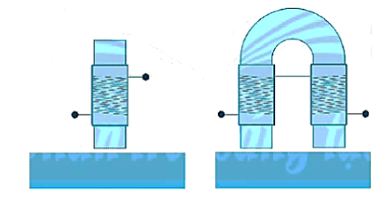
10
Câu 2: Nếu ta thay nam châm thẳng bằng nam châm hình chữ U có lõi sắt cùng loại và giữ nguyên dòng điện thì
9
8
7
6
A. lực hút sẽ yếu đi.
B. lực hút không thay đổi vì dòng điện không thay đổi.
C. từ trường trong lõi sắt sẽ yếu đi vì phải chia làm hai.
D. lực hút sẽ mạnh lên.
5
4
3
2
1
ĐÁP ÁN : D

Slide 26
10
9
Câu 3: Nam châm điện có lợi thế hơn so với nam châm vĩnh cửu do nam châm điện
8
7
A. không phân chia cực Bắc và cực Nam.
B. mất từ tính khi không còn dòng điện chạy qua.
C. nóng lên khi có dòng điện chạy qua.
D. có kích cỡ nhỏ hơn nam châm vĩnh cửu.
6
5
4
3
2
1
ĐÁP ÁN : B

Slide 27
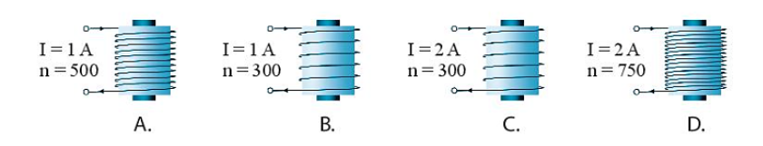
10
9
Câu 4: Nam châm điện nào dưới đây có lực từ mạnh nhất? (với ampe (A) là đơn vị đo cường độ dòng điện và n là số vòng dây).
8
7
6
5
4
3
2
ĐÁP ÁN : D
1

Slide 28
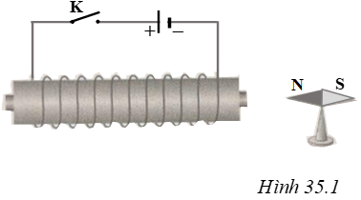
10
Câu 5: Hiện tượng gì xảy ra với một thanh thép khi ta đặt nó vào trong lòng một ống dây có dòng điện chạy qua?
9
8
7
6
5
4
3
2
Một thanh thép khi ta đặt nó vào trong lòng một ống dây có dòng điện chạy qua thì thanh thép sẽ trở thành một nam châm.
1

Slide 29

10
Câu 6: Các nam châm điện được mô tả như hình sau: Hãy cho biết nam châm nào mạnh hơn?
9
8
7
6
5
4
A. Nam châm a B. Nam châm c
C. Nam châm b D. Nam châm e
3
2
1
ĐÁP ÁN : D

Slide 30
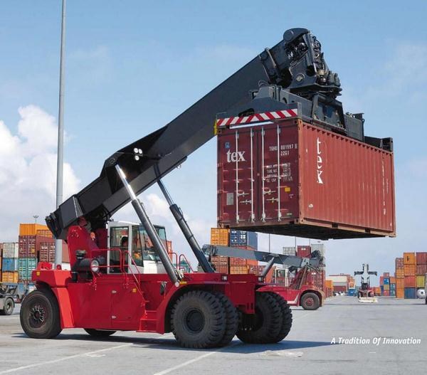
10
Câu 7: Một cần cẩu điện có thể tạo lực từ lớn và nâng được các container nặng đến hàng chục tấn. Theo em, làm thế nào để tăng lực từ của cần cẩu điện này?
9
8
7
6
5
4
3
Để tăng độ mạnh của lực hút, người ta tăng độ mạnh (cường độ) của dòng điện.
2
1

Slide 31
10
9
Câu 8: Cách nào để làm tăng lực từ của nam châm điện?
8
7
A. Dùng dây dẫn to cuốn ít vòng.
B. Dùng dây dẫn nhỏ cuốn nhiều vòng.
C. Tăng số vòng dây dẫn và giảm hiệu điện thế đặt vào hai đầu ống dây.
D. Tăng đường kính và chiều dài của ống dây.
6
5
4
3
2
1
ĐÁP ÁN : B

Slide 32
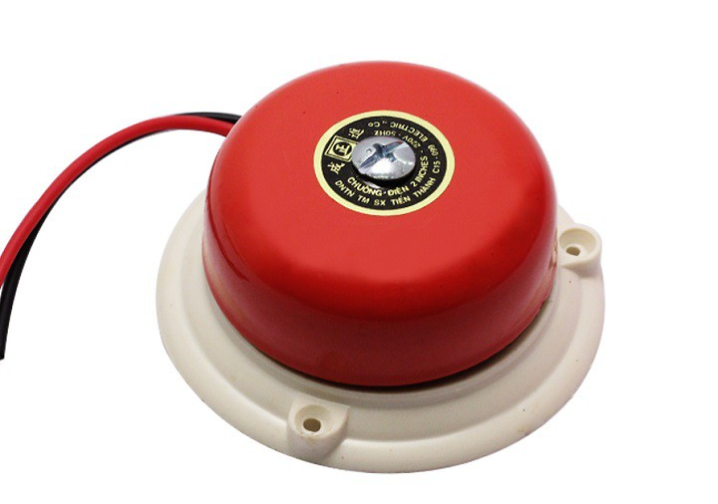
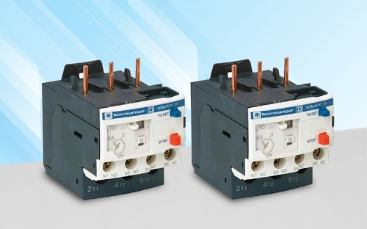
10
9
Câu 9: Hãy kể tên một số thiết bị có ứng dụng nam châm điện.
8
7
Một số thiết bị có sử dụng nam châm điện là rơle, chuông điện, ......
6
5
4
3
2
1

Slide 33
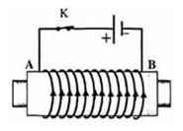
10
Câu 10: Nam châm điện gồm một cuộn dây dẫn cuốn xung quanh lõi sắt non có dòng điện chạy qua. Nếu ngắt dòng điện:
9
8
7
6
A. Lõi sắt non có từ tính tạo ra từ trường mạnh, có thể hút được sắt, thép
B. Lõi sắt non có từ tính tạo ra từ trường yếu, không thể hút được sắt, thép
C. Lõi sắt non không có từ tính, có thể hút được sắt, thép
D. Lõi sắt non không có từ tính, không thể hút được sắt, thép
5
4
3
2
1
ĐÁP ÁN : D

Slide 34

THANKS
FOR
WATCHING

